Slide 1
Programação Dinâmica
Integrantes:
Caio Maurino Felipe Casadia Gustavo Pereira Igor Amato

Slide 2
Origem/Conceito
Richard Bellman na década de 1950.
Uso em diversas áreas.
Dividir os problemas maiores em pequenos problemas.

Slide 3
Características
Tabela de armazenamento
Consumo de tempo

Slide 4
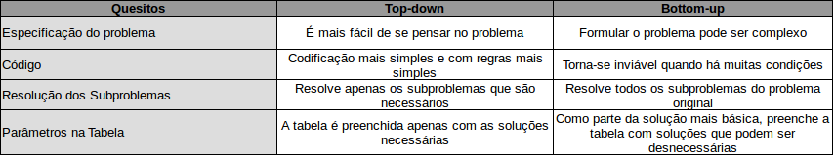
APLICAÇÃO TOP-DOWN Geralmente é mais simples pois representa naturalmente a estrutura recursiva do problema. BOTTOM-UP Precisa sair do caso base da recursão e "ir subindo" até chegar no início.

Slide 5
Exemplos:
Top Down Fibonacci
Bottom Up Fibonacci

Slide 6
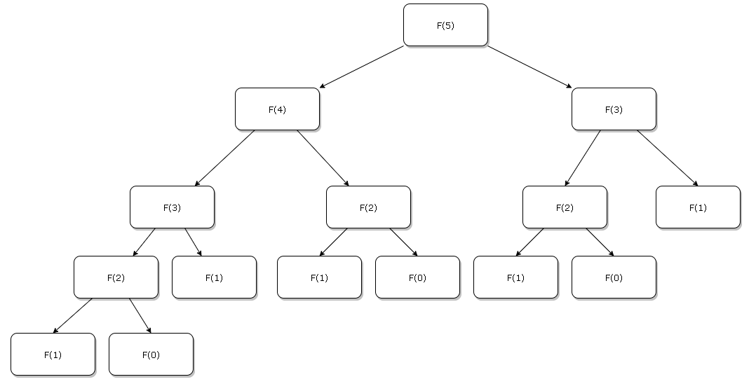
Top Down Fibonacci
Top Down Fibonacci
Inteiro (n,matriz)
retornar f(n)
se n==0 ou n==1
então
retornar (n)
fim
se matriz(n) != 0
então
retornar matriz(n)
fim
matriz(n) = f(n - 1) + f(n-2)
retornar matriz(n)

Slide 7
Bottom Up Fibonacci
Bottom Up Fibonacci(n)
Inteiro (n)
retornar f(n)
se n == 0 ou n == 1
então
retornar (n)
fim
f[0] = 0
f[1] = 1
para i ≤ 2
até i ≤ n faça f[i] = f[i − 1] + f[i − 2]
fim
retorna (n)

Slide 8
Referências
https://en.wikipedia.org/wiki/Dynamic_programming
https://sites.google.com/site/ldsicufal/disciplinas/programacao-avancada/notas-de-aula---programao-dinmica
https://lamfo-unb.github.io/2019/05/30/Programacao-Dinamica/
https://www.ime.usp.br/~pf/analise_de_algoritmos/aulas/dynamic-programming.html#:~:text=A%20característica%20distintiva%20da%20programação,direta%20com%20programação%20de%20computadores

Slide 9
Agradecimentos/Dúvidas
Obrigado por assistir a apresentação.
Dúvidas?

